Slide 2
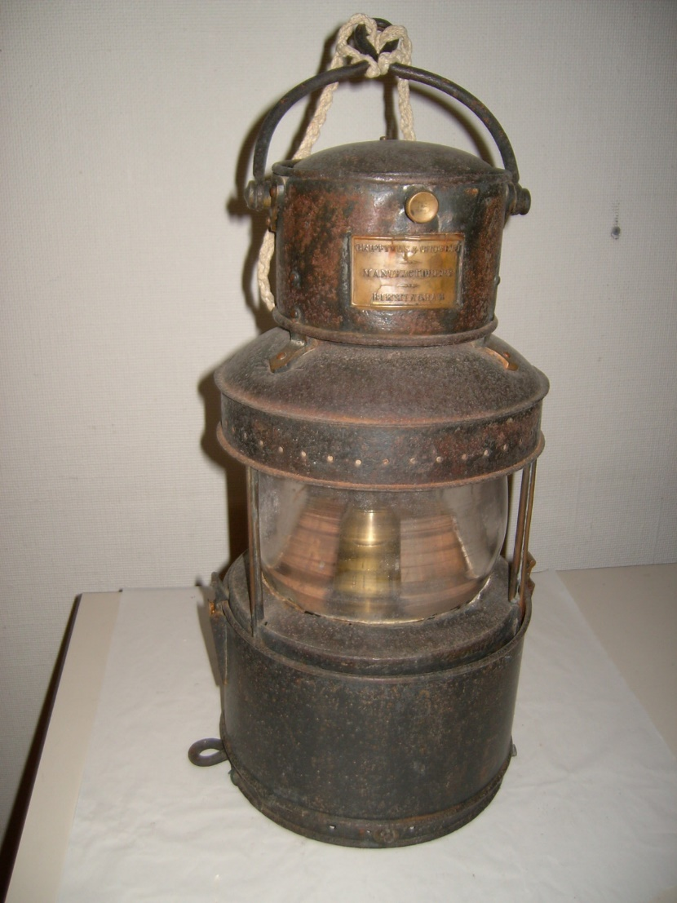

Slide 3
Einleitung in 2. Petrus & Judas
Hintergrund und Eye-Catcher des 2. Petrus-Briefes
Verbindung zwischen 2. Petrus & Judas
Struktur und Kerngedanken von 2. Petrus & Judas

Slide 4
1. Hintergrund und Eye-Catcher des 2. Petrus-Briefes
Autorenschaft (2. Petrus 1,1-2.13-14.17-18; 3,1.15-16)
Abfassungszeit und -ort
→ Ca. 66-68 n. Chr.
Empfänger (2. Petrus 3,1; vgl. 1,1.10.8.14.17; 1. Petrus 1,1)
Einleitung in 2. Petrus & Judas

Slide 5
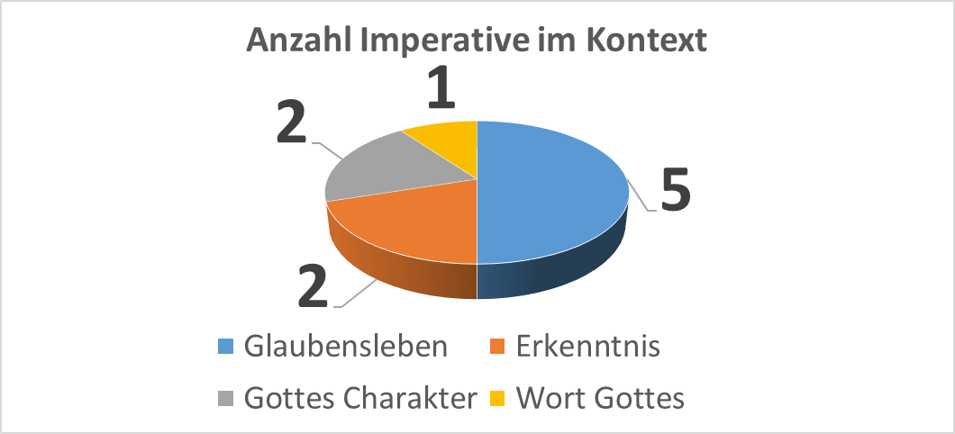
1. Hintergrund und Eye-Catcher des 2. Petrus-Briefes
Charakteristika
Christi Wiederkunft (1,19; 2,9; 3,3.7-8.10.12.18)
Imperativ = Absicht
5x in Kapitel 1
0x in Kapitel 2
5x in Kapitel 3
Einleitung in 2. Petrus & Judas

Slide 6
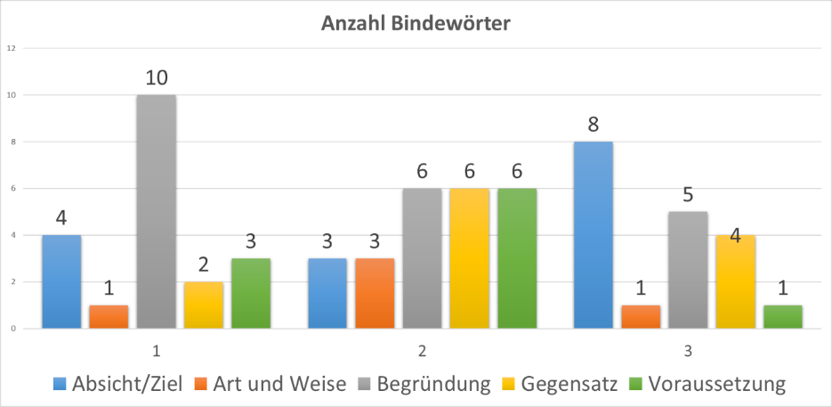
1. Hintergrund und Eye-Catcher des 2. Petrus-Briefes
Charakteristika
Bindewörter
Einleitung in 2. Petrus & Judas

Slide 7
1. Hintergrund und Eye-Catcher des 2. Petrus-Briefes
Charakteristika
Bindewörter
Brief-Beginn und -Schluss
→ Erkenntnis Jesu (1,2.8; 2,20; 3,18)
➔ Lies die Bibel, bet‘ jeden Tag…
Einleitung in 2. Petrus & Judas

Slide 8
1. Hintergrund und Eye-Catcher des 2. Petrus-Briefes
Themen des Briefes
Erkenntnis von Christus (1,2.8; 2,20; 3,18)
„Diese Dinge“: Guter Wandel (1,5-15; 3,11.14.16)
Falsche Lehrer und Spötter (2,1-22; 3,3ff)
Christi Wiederkunft (1,19; 2,9; 3,3.7-8.10.12.18)
Einleitung in 2. Petrus & Judas

Slide 9
2. Verbindung zwischen 2. Petrus & Judas
Judas-Brief
Autor: Halbbruder Jesu (Johannes 7,5; Apostelgeschichte 1,14)
Viele AT-Verweise (5.7.9.11.14)
Viele Dreiklänge (z.B. Judas 2.8)
Brief-Beginn und –Schluss
→ Bewahrung (Judas 1.25)
Einleitung in 2. Petrus & Judas

Slide 10
2. Verbindung zwischen 2. Petrus & Judas
2. Petrus | Judas | Übereinstimmung
1,5 | 3 | z.T. sachliche Parallelen
2,1-2 | 4 | z.T. inhaltliche Übereinstimmung
1,12 | 5 | z.T. sachliche Parallelen
2,4 | 6 | z.T. inhaltliche Übereinstimmung
2,6-9 | 7 | z.T. inhaltliche Übereinstimmung
2,10 | 8 | z.T. wörtliche Übereinstimmung
2,11 | 9 | z.T. sachliche Parallelen
2,12 | 10 | z.T. wörtliche Übereinstimmung
2,13 | 12 | z.T. inhaltliche Übereinstimmung
2,15 | 11 | z.T. inhaltliche Übereinstimmung
1,15-17 | 12-13 | z.T. inhaltliche Übereinstimmung
2,18 | 16 | z.T. sachliche Parallelen
3,2 | 17 | z.T. sachliche Parallelen
3,3 | 18 | z.T. inhaltliche Übereinstimmung
3,11-12a | 20-21 | z.T. sachliche Parallelen
Einleitung in 2. Petrus & Judas

Slide 11
2. Verbindung zwischen 2. Petrus & Judas
Wer hat zuerst geschrieben? (2. Petrus 2,1-3; Judas 4)
➔ Bete für deine Gemeinde!
Einleitung in 2. Petrus & Judas

Slide 12
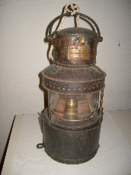
3. Struktur und Kerngedanken von 2. Petrus & Judas
Struktur-Vorschlag Judas-Brief:
I. Einleitung (1-2)
II. Drei Aufrufe an die Geliebten wegen der gottlosen Irrlehrer (3-23)
A. Kämpft für den Glauben (3-16)
B. Gedenkt dem Wort (17-19)
C. Erbaut und erbarmt (20-23)
III. Briefabschluss (24-25)
Einleitung in 2. Petrus & Judas

Slide 13
3. Struktur und Kerngedanken von 2. Petrus & Judas
Inhalt und Absicht Judas-Brief:
Judas ruft die Gemeinde auf, entschlossen und standhaft für den ein für alle Mal überlieferten Glauben zu kämpfen (3), sich an Gottes Wort zu erinnern (17) und ein vorbildliches Leben untereinander zu entwickeln (20-23), weil die Gemeinde von gottlosen Irrlehrern durchseucht ist (4.15.18).
Einleitung in 2. Petrus & Judas

Slide 14
3. Struktur und Kerngedanken von 2. Petrus & Judas
Struktur-Vorschlag 2. Petrus-Brief:
I. Einleitung (1,1-2)
II. Das vorbildliche Glaubensleben (1,3-21)
A. Voraussetzung: Gottes Kraft (1,3-4)
B. Aufruf und Erinnerung: Diese Dinge (1,5-15)
C Grundlage: Gottes Wort (1,16-21)
1. Beglaubigt durch apostolische Zeugen (1,12-18)
2. Inspiriert durch den Heiligen Geist (1,19-21)
III. Der Angriff der Irrlehrer (2,1-22)
A. Gottes Gericht über die Irrlehrer (2,1-11)
B. Verdorbenheit der Irrlehrer (2,12-22)
V. Die Wiederkunft des Herrn (3,1-17)
A. Erinnerung und Ermunterung für die Wiederkunft des Herrn (3,1-10)
B. Heiliger Wandel und Fleiß in Erwartung der Wiederkunft des Herrn (3,11-17)
VI. Briefabschluss (3,18)
Einleitung in 2. Petrus & Judas

Slide 15
3. Struktur und Kerngedanken von 2. Petrus & Judas
Inhalt und Absicht 2. Petrus-Brief:
Petrus warnt die Gemeinde vor falschen Lehrern (2,1-22) sowie Spöttern (3,3ff) und ermutigt dazu, mit einem hoffnungsvollen Blick auf die Wiederkunft Christi zu warten (1,19; 2,9; 3,3.7-8.10.12.18), damit die Gemeinde in der Erkenntnis Christi wächst (1,2.8; 2,20; 3,18) und sich befleißigt, ein vorbildliches Glaubensleben zu führen (1,5-15; 3,11.14.16), woran er sie erinnert (1,12-15; 3,1).
➔ Vorbildliches Glaubensleben + Wiederkunft Christi
Einleitung in 2. Petrus & Judas

Slide 16
Einleitung in 2. Petrus & Judas
Hintergrund und Eye-Catcher des 2. Petrus-Briefes
Verbindung zwischen 2. Petrus & Judas
Struktur und Kerngedanken von 2. Petrus & Judas

